Slide 1
特色說明
電腦輔助
工業設計系
僑光科技大學
http://caid.ocu.edu.tw

Slide 2
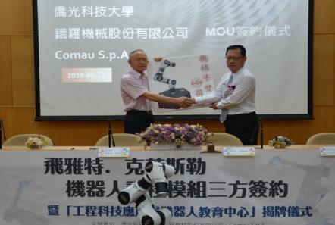
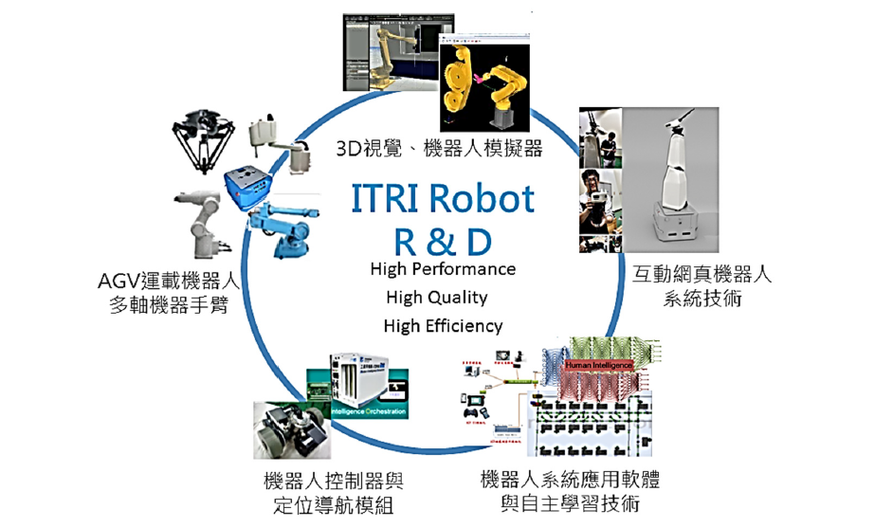
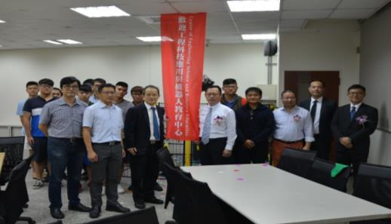
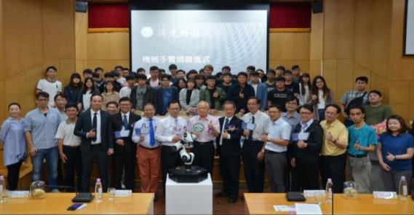
成立「工程科技應用與機器人教育中心」
108.06.12
飛雅特．克萊斯勒機器人課程模組三方簽約儀式
暨「工程科技應用與機器人教育中心」揭牌儀式
出處：工研院

Slide 3
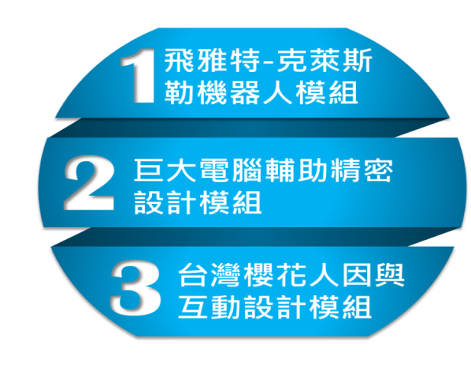
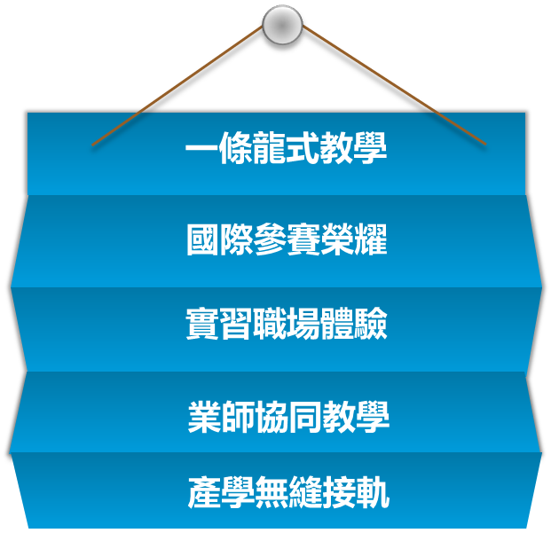
課程規劃
職能模組
培育之設計應用能力
培育設計應用能力
創新產品設計
A
B
交通運輸工具設計
專業
分組
機器人設計
C
D
CNC工具機設計
核心理念

Slide 4
機器人課程模組
物件導向程式設計
產品設計工學
機械設計
逆向工程與快速模型
大一
大三
產業實習
畢業專題
電腦輔助設計圖學
基礎模型製作
機械製造
創意思考
機器人邏輯與模擬分析
機械設計
機械自動化原理與應用設計
情境智能產品設計
機器人軟體應用與實作
大二
大四

Slide 5
電腦輔助設計課程模組
電腦輔助立體製圖
電腦輔助產品設計(一)
電腦輔助產品設計((二)
產品設計工學
大一
大三
產業實習
畢業專題
設計圖學
電腦輔助設計圖學
電腦輔助繪圖與設計
電腦輔助工程製圖
電腦輔助板金設計
機電整合機構設計
電腦輔助工程分析
自行車設計與製造實務
CNC工具機整合設計
大二
大四

Slide 6
人因與互動設計課程模組
人因工程(一)
人因工程((二)
人因測試與評估
逆向工程與快速模型
大一
大三
產業實習
畢業專題
電腦輔助影像設計
基本設計(一)
基本設計(二)
設計材料與加工製造
整合機械設計(一)(二)
產品開發(一)(二)
自行車整合開發與實務習作
CNC工具機結構與機構實務設計
大二
大四

Slide 7
從基礎到專業的三大設計領域
產品設計
併同內部構造設計、零件之間支撐、連接、位置關係的設計、整機功能
非傳動件的構造設計
側重於產品外觀、細節做工水平、成本控制等
工業設計基礎
機械設計
工業用品、工藝品、日用品之外觀設計
工業產品外型、特徵、材質、色彩、表面設計和美感表達
熟悉工作原理、功能實現、內部構造、產品製造方式、模具實現等
用戶體驗、外觀品質
自動化設備、機械設備、機器人應用居多
運動部件較多產品、整機複雜單價昂貴、技術含量較高
加強機械原理、力學分析、運動模擬等
功能實現、可靠性、性能參數
人因設計 人因工程 人機協同

Slide 8
證照培訓/考試
機器人設計工程師
初級巨量資料
分析師
自動化工程師(Level 1)
機器人工程師
乙級電腦軟體設計技術C++
TQC程式語言(Python)
電腦輔助設計工程師
平面繪圖
（PS、AI）
2D繪圖
(AutoCAD)
3D立體設計
（SolidWorks）
3D立體設計
（Pro/E）
3D列印
工程師

Slide 9
大一到大四之規劃
大一體驗探索階段
熟悉環境、認識課程、社團/系學會活動
摸索各老師的專業
大四菁英實習與成果實踐階段
研究所/專題
全學年實習
大一
大四
大二理論入門階段
大三深入實作階段
修習專業課程。與老師專業連結，爭取參與計畫案
擔任系學會幹部
參加競賽、參加研討會、創新與專利
深入的PBL式學習，參與人才培育計畫
大二
大三

